Slide 1
TRƯỜNG TIỂU AN THÁI
TOÁN
LỚP 1
Giáo viên: Phạm Thị Đông

Slide 2
Tuần 22
Bài 47: Chục và đơn vị – Tiết 2
TOÁN 1

Slide 3
LUYỆN TẬP

Slide 4
4
Nói ( theo mẫu ) :
Mẫu :
Số 32 gồm 3 chục và 2 đơn vị.
Chục
Đơn vị
3
2
32

Slide 5
a)
b)
Chục
Đơn vị
Chục
Đơn vị
?
?
2
4
5
3
?
?
24
53
?
?
c)
d)
Chục
Đơn vị
Chục
Đơn vị
?
?
0
?
6
7
6
?
76
60
?
?

Slide 6
5
Trả lời câu hỏi :
1
2
Số 12 gồm 1 chục và 2 đơn vị.
a) Số 12 gồm ….. chục và ….. đơn vị .
4
9
b) Số 49 gồm ….. chục và ….. đơn vị .
8
0
c) Số 80 gồm ….. chục và ….. đơn vị .
6
6
d) Số 66 gồm ….. chục và ….. đơn vị .

Slide 7
VẬN DỤNG

Slide 8
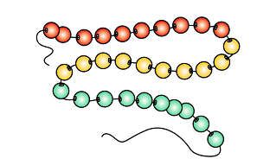
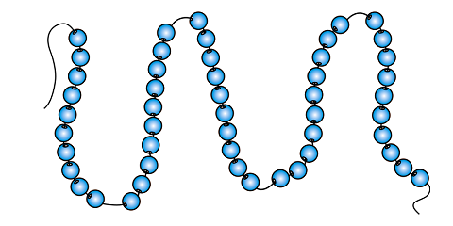
6
Mỗi dây có mấy chục hạt ?
3
5
?
chục hạt
?
chục hạt

Slide 9
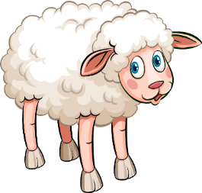
Câu hỏi
Số gồm 6 chục và 5 đơn vị là :
A. 55
B. 54
C. 65
D. 66

Slide 10
Câu hỏi
Số gồm 5 chục
và 4 đơn vị là :
A. 45
B. 54
C. 44
D. 55

Slide 11
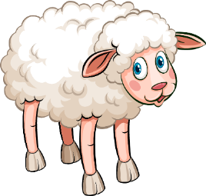
Câu hỏi
Số có chữ số ở hàng chục và hàng đơn vị giống nhau là :
A. 90
B. 80
C. 95
D. 11

Slide 12
Câu hỏi
Số gồm 5 đơn vị
và 3 chục là :
A. 53
B. 35
C. 44
D. 55

Slide 13
Câu hỏi
40 + 50 – 20 = ?
A. 70
B. 90
CHIẾN THẮNG
C. 60
D. 30

Slide 14
Tạm biệt và hẹn gặp lại!

